Slide 1
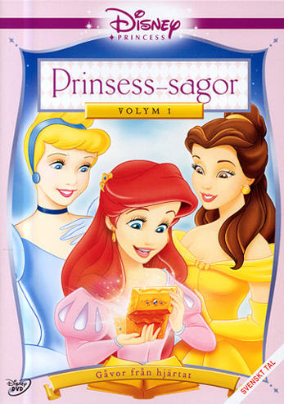
Det var en gång...

Slide 2
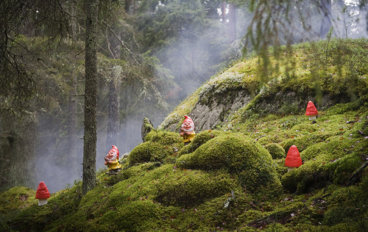
Obestämd tid Och plats
Sagor börjar nästan alltid med ”Det var en gång...”. Man vet inte riktigt när och var handlingen utspelar sig. Den kan t ex ligga ”östan om sol och västan om måne”.

Slide 3
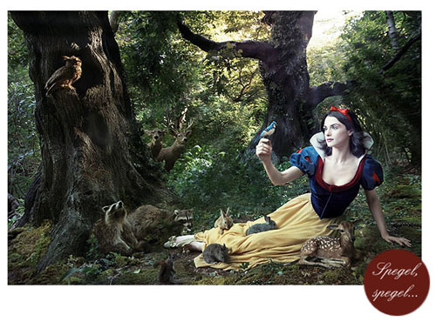
personerna
Sagans huvudpersoner är ofta kungar, prinsar, prinsessor, vallpojkar, övernaturliga väsen så som troll, häxor etc.

Slide 4
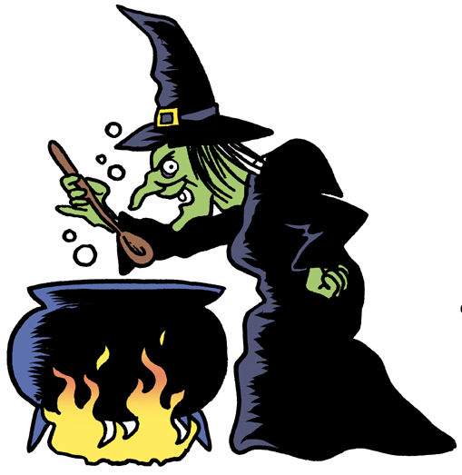
Motsats mellan ont och gott
Personerna i sagorna är antingen goda eller onda. Prinsessor (t ex Prinsessan på ärten) och andra unga och vackra jungfrur samt fattiga barn (Flickan med svavelstickorna) representerar det goda, medan det onda symboliseras t ex av styvmödrar (Snövit), systrar (Askungen), häxor (Hans och Greta), troll (Bockarna Bruse) eller onda feer (Törnrosa).

Slide 5
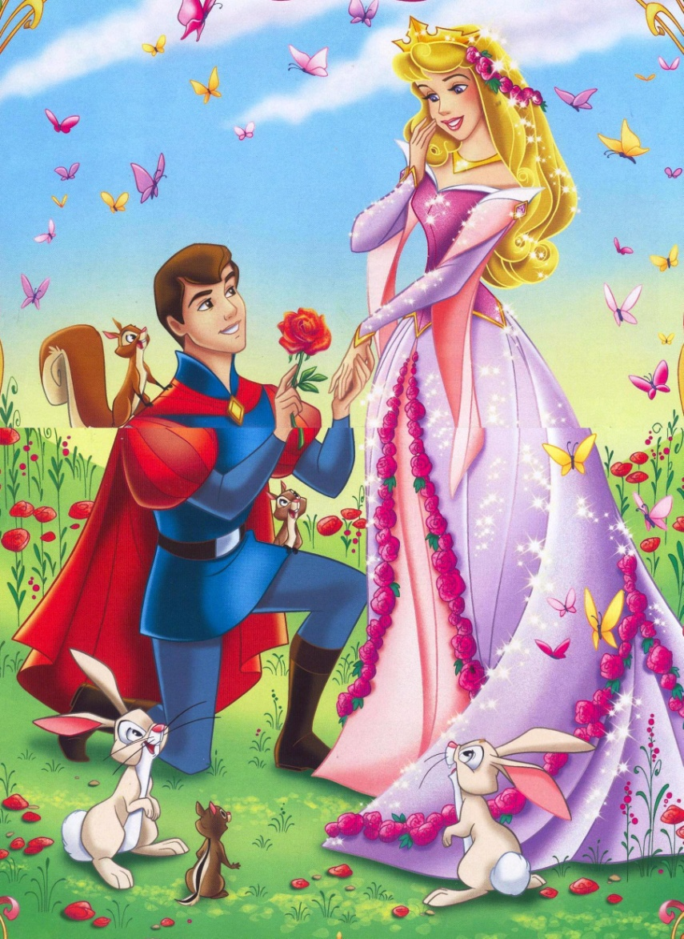
Det goda vinner över det onda...
Det goda vinner alltid över det onda, t ex lurar Hans och Greta häxan.. Askungen blir lycklig, Bockarna Bruse lurar trollet och Rödluvan blir räddad.

Slide 6
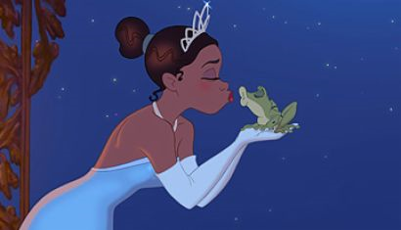
Övernaturliga inslag
Tomtar, troll, feer, häxor och trolldrycker representerar de övernaturliga inslagen i sagorna. Ofta sker förvandlingar i sagorna. En groda kan t ex visa sig vara en förtrollad prins.

Slide 7
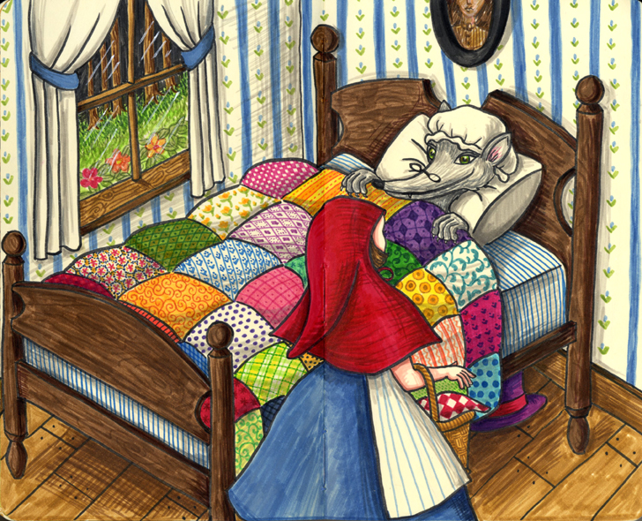
Overkligt
I sagor kan allting hända, även sådant som inte kan hända i verkligheten, t ex räddas Rödluvan ur vargens mage (Den måste ha svalt henne hel!). Prinsen kysser den döda Snövit och hon blir levande (Kan bara hända i sagor!). Törnrosa sover i hundra år (Hon måste ha varit väldigt trött!).

Slide 8
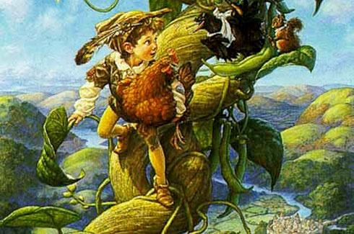
Något magiskt
I sagorna finns oftast något magiskt, t ex kiselstenarna i Hans och Greta, de väckande kyssarna i Törnrosa och Snövit, trollspöet i Askungen och bönorna i Jack och bönstjälken.

Slide 9
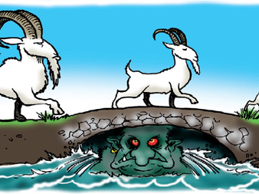
Magiska tal
Talen tre och sju är magiska tal och de förekommer ofta i sagorna. Många sagor når sin höjdpunkt i tre etapper. Ofta handlar sagorna om tre systrar (Askungen), tre djur (Bockarna Bruse, De tre små grisarna), som utför tre bedrifter eller får önska sig tre saker. Snövits snälla dvärgar var sju stycken.

Slide 10
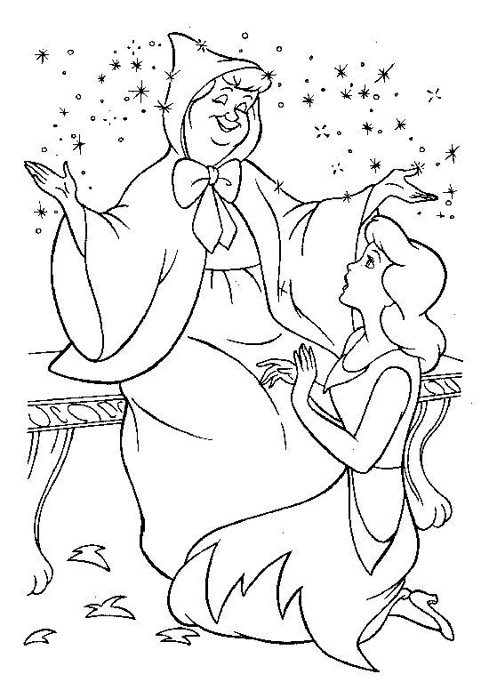
Speciellt språk...
För att fånga läsaren använder man ett speciellt språk i sagor. Vanligt förekommande sagoord är: magisk, glänsande, guldlockig, förhäxa, besegra, förvandla, kista, gift, drömprins, dvärg och guldvagn.

Slide 11
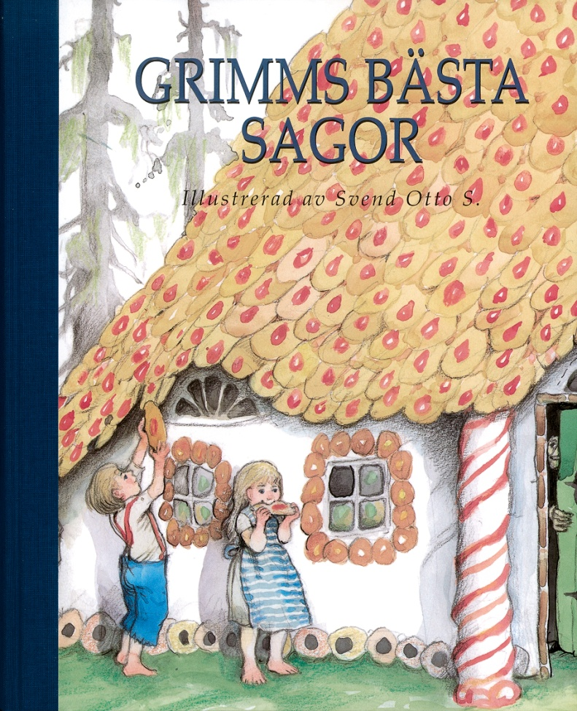
Lyckligt slut
Sagorna slutar alltid lyckligt. Prinsessan får sin prins (Snövit, Törnrosa), de fattiga blir rika (Jack och bönstjälken), barnen räddas (Rödluvan, Hans och Greta).
Ofta slutar sagan med textraden ”Och så levde de lyckliga i alla sina dagar”.

Slide 12
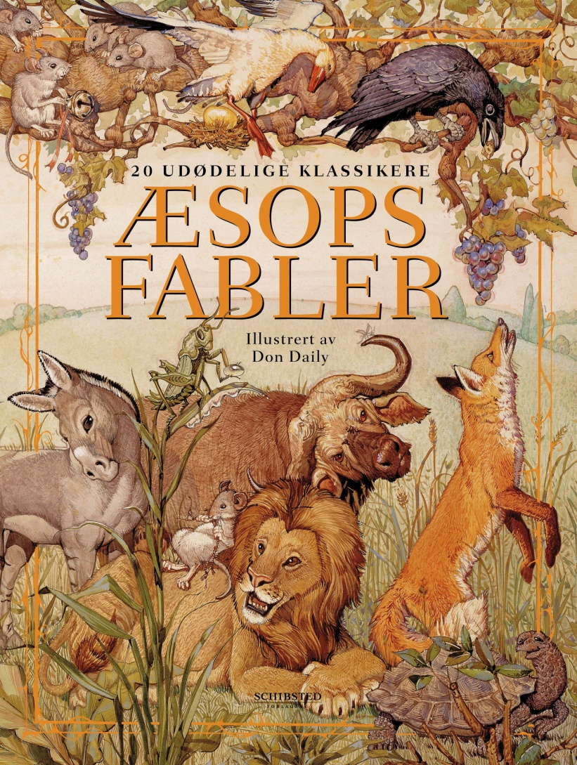
Vilka slags sagor finns det?
Folksagor (Bröderna Grimm, H C Andersen)
Konstsagor (Astrid Lindgren)
Fabler (de la Fontaine)

Slide 13
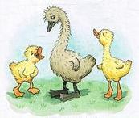
Folksagor
Folksagor kallas de sagor som har berättats i alla tider. De spreds från mun till mun, från land till land och de fanns inte nerskrivna. Människor kom ihåg dem och berättade dem ur minnet.
När det blev vanligare med böcker, på 1800-talet, skrev man ner alla folksagor och samlade dem i sagoböcker.

Slide 14
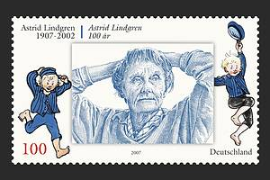
Konstsagor
Konstsagor är sagor som på alla sätt liknar folksagorna. Konstsagor har skrivits i ”vår tid” och man vet vilka som har skrivit dem.
Det är verkligen en konst att skriva konstsagor. För att kunna skriva en riktig saga måste man veta något om sagans magiska språk. Man måste vara noga med vilka ord man väljer.

Slide 15
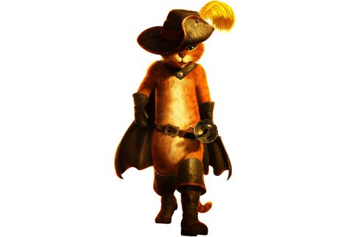
Fabler
En fabel är en kort berättelse där huvudpersonen oftast är ett djur som har mänskliga egenskaper.
Det finns en sensmoral i berättelsen, t ex att du ska arbeta flitigt, det går illa om man är elak och att man inte ska kasta bort sin tid med att roa sig.

